Slide 1
Проект «Салют ПОБЕДЕ!»!
Куфанова С.А.
учитель начальных классов
МКОУ ООШ № 10 с.Штурбино

Slide 2
..Не должно проходить дня без того, чтобы каждый из нас не повторял себе: «Ради всего святого, что есть в нас, не надо войны!» Голсуорси Д

Slide 3
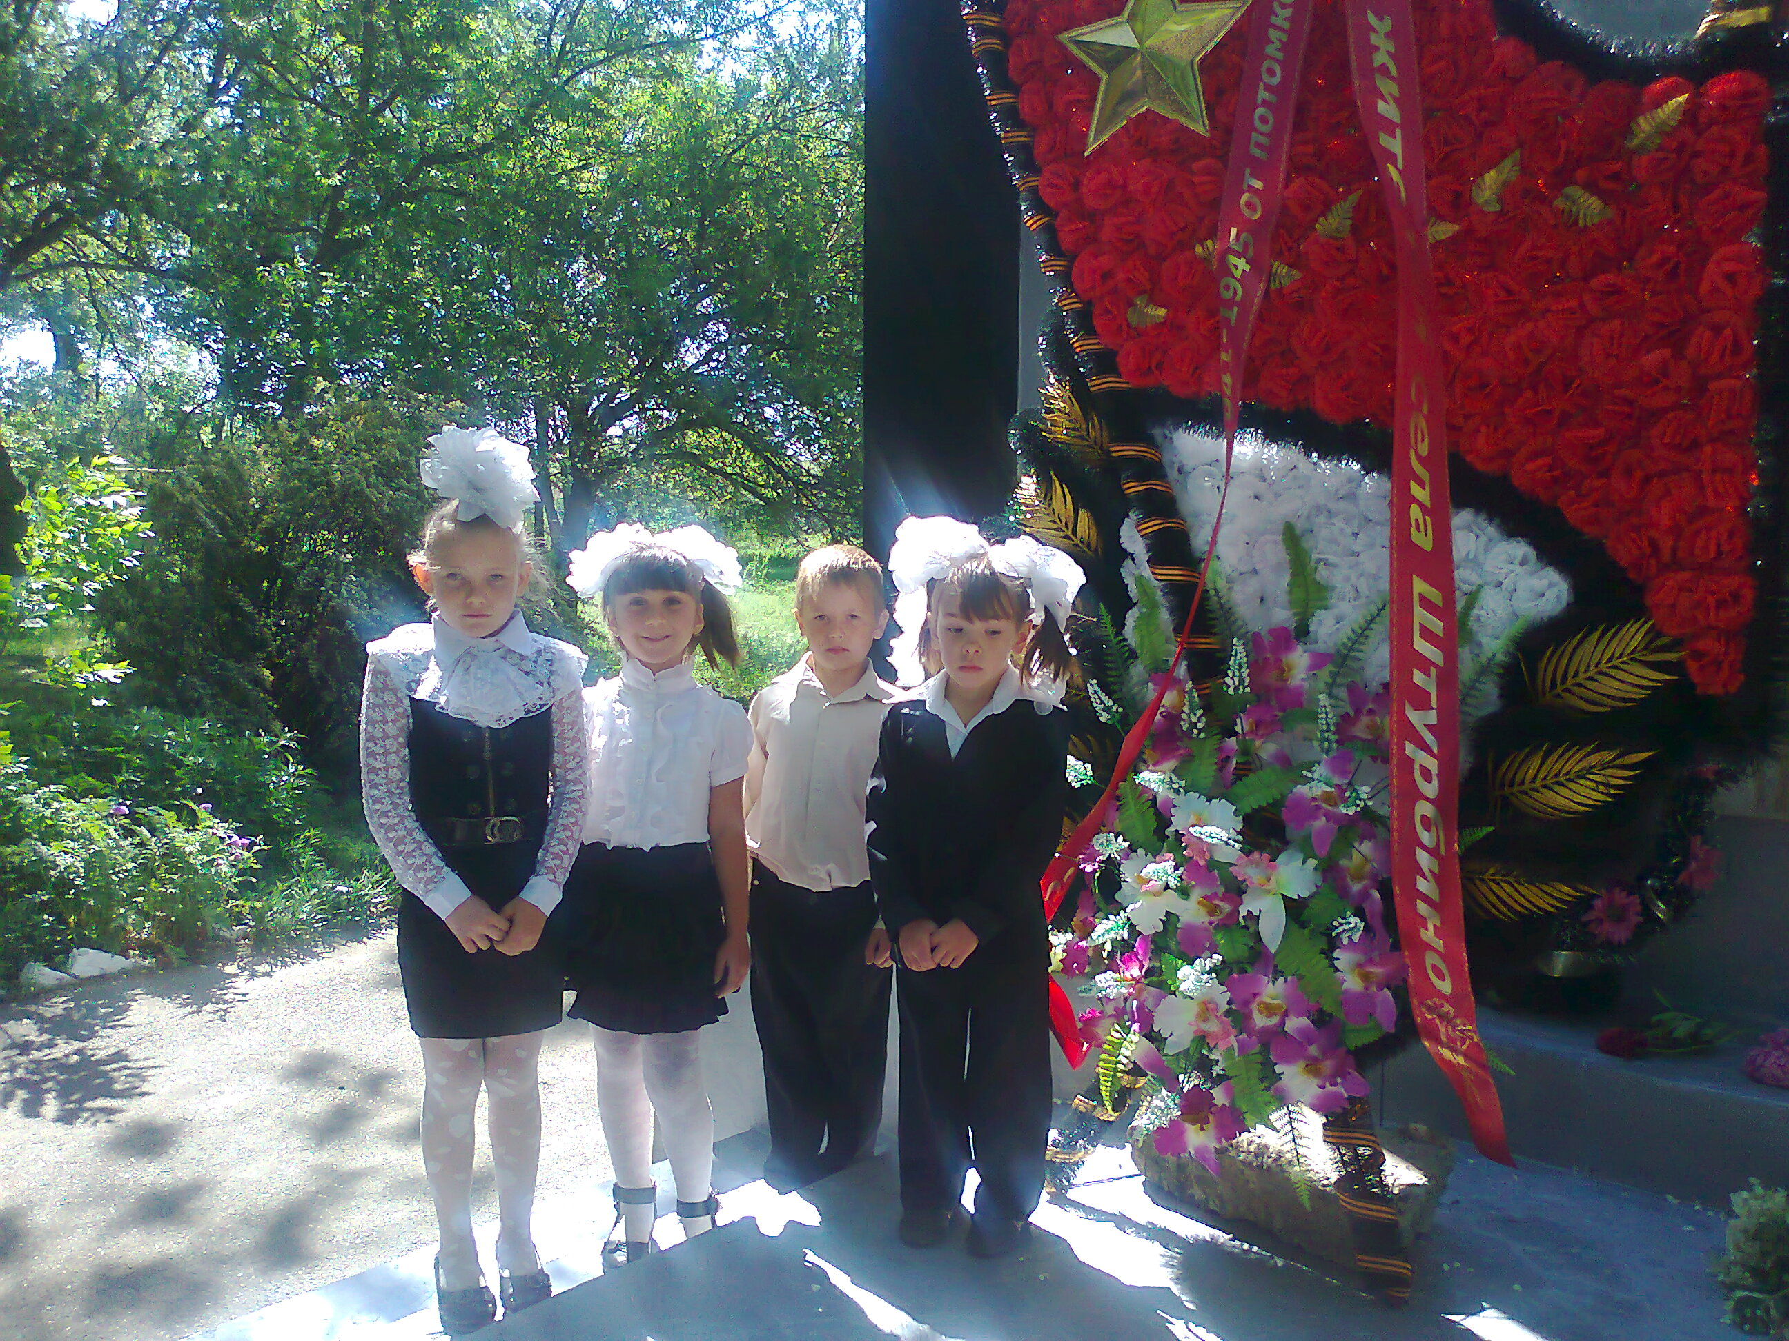
Акция «День за жизнь»
«
Проходишь мимо обелиска,
Замедли шаг, остановись.
И голову склонивши низко,
Всем победившим поклонись.

Slide 4
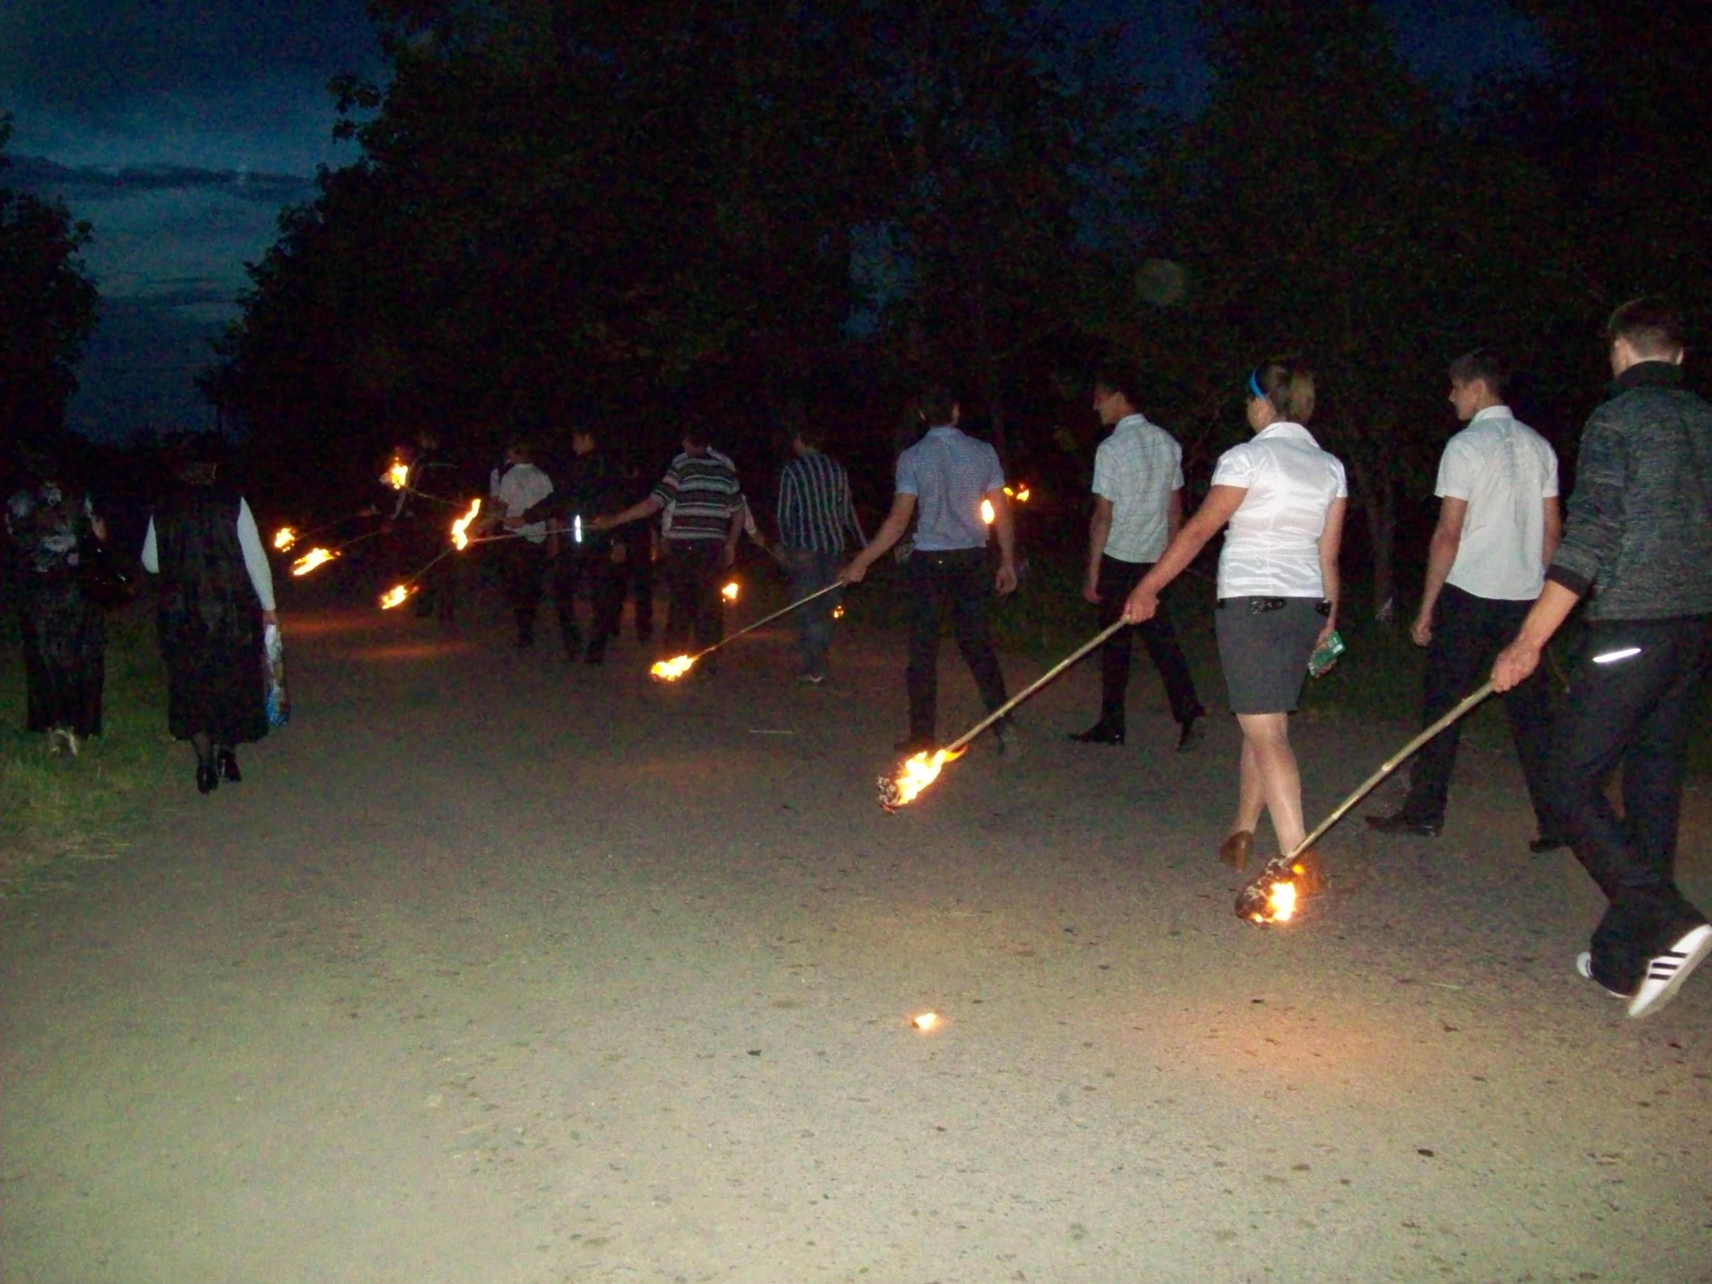
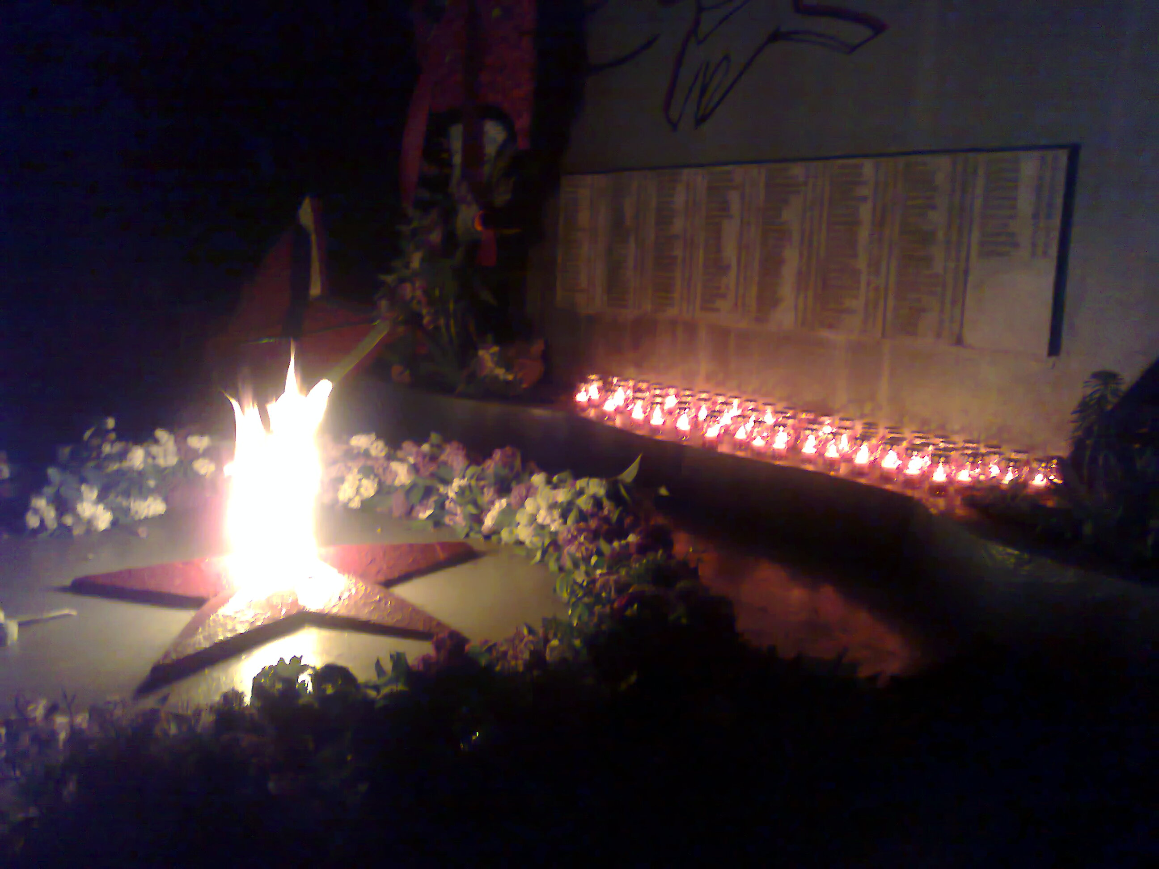
Акция «Свеча памяти» Десятки свечей сегодня вновь зажжены и горят в наших руках, как огоньки памяти о наших погибших односельчанах.
Прошло уже немало зим и лет.
Гори, огонь, как символ поклоненья,
И зажигай в сердцах священный свет
Идущим друг за другом поколеньям.
Пускай огонь свечи, как символ веры,
Горит о тех, кто предан был без меры,
Кто голову сложил за мир земной…
Зажжем свечу за вечный их покой.

Slide 5
Акция «Гирлянда славы»
Вы ветераны той войны,
Вы сложный путь прошли,
Мы жизнью вам обязаны!
Вы Родину спасли!

Slide 6
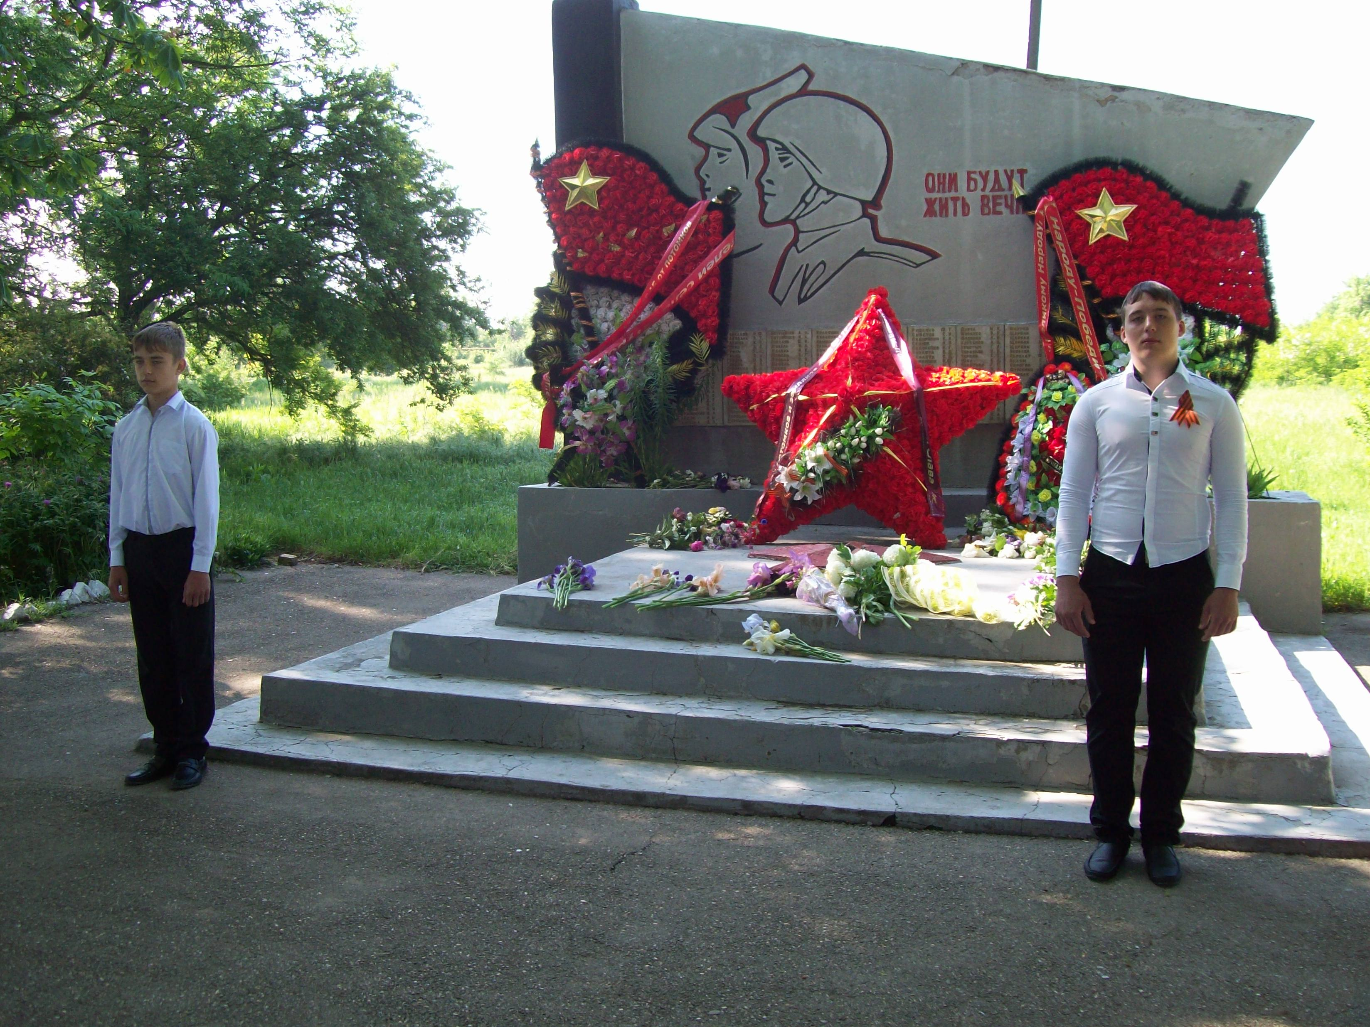
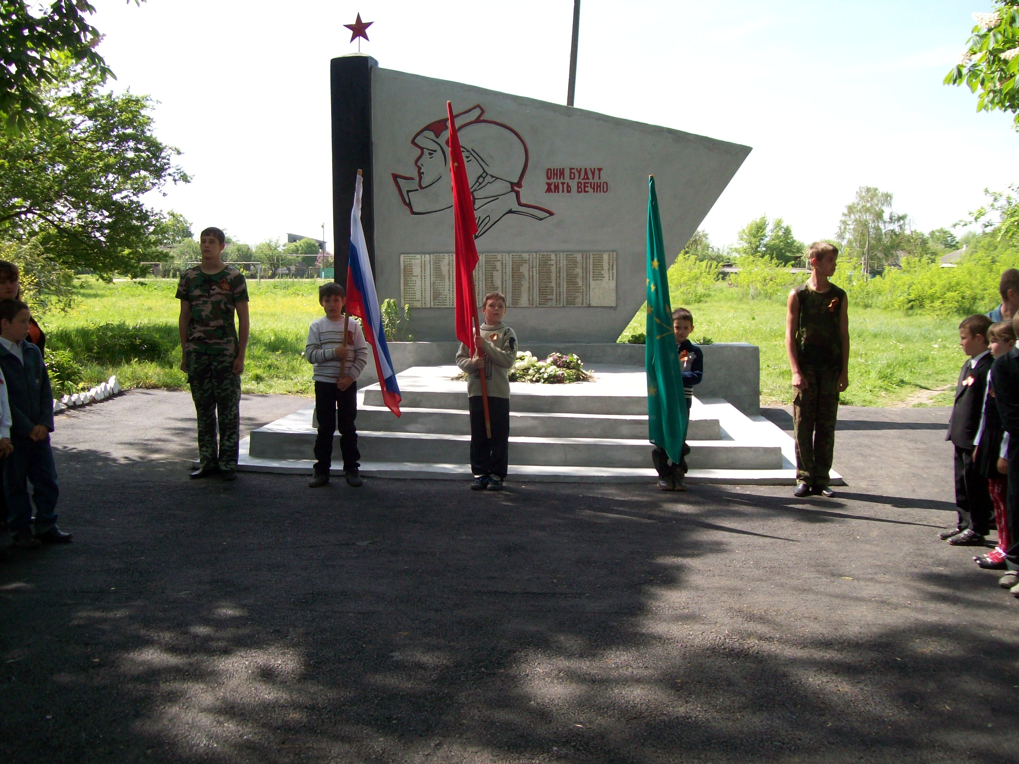
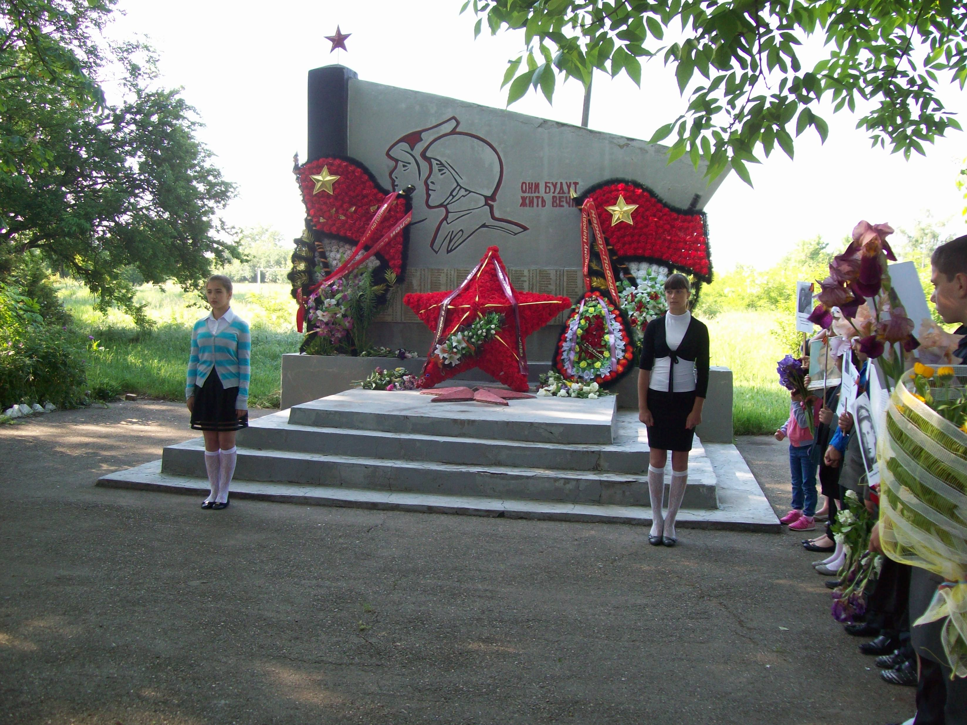
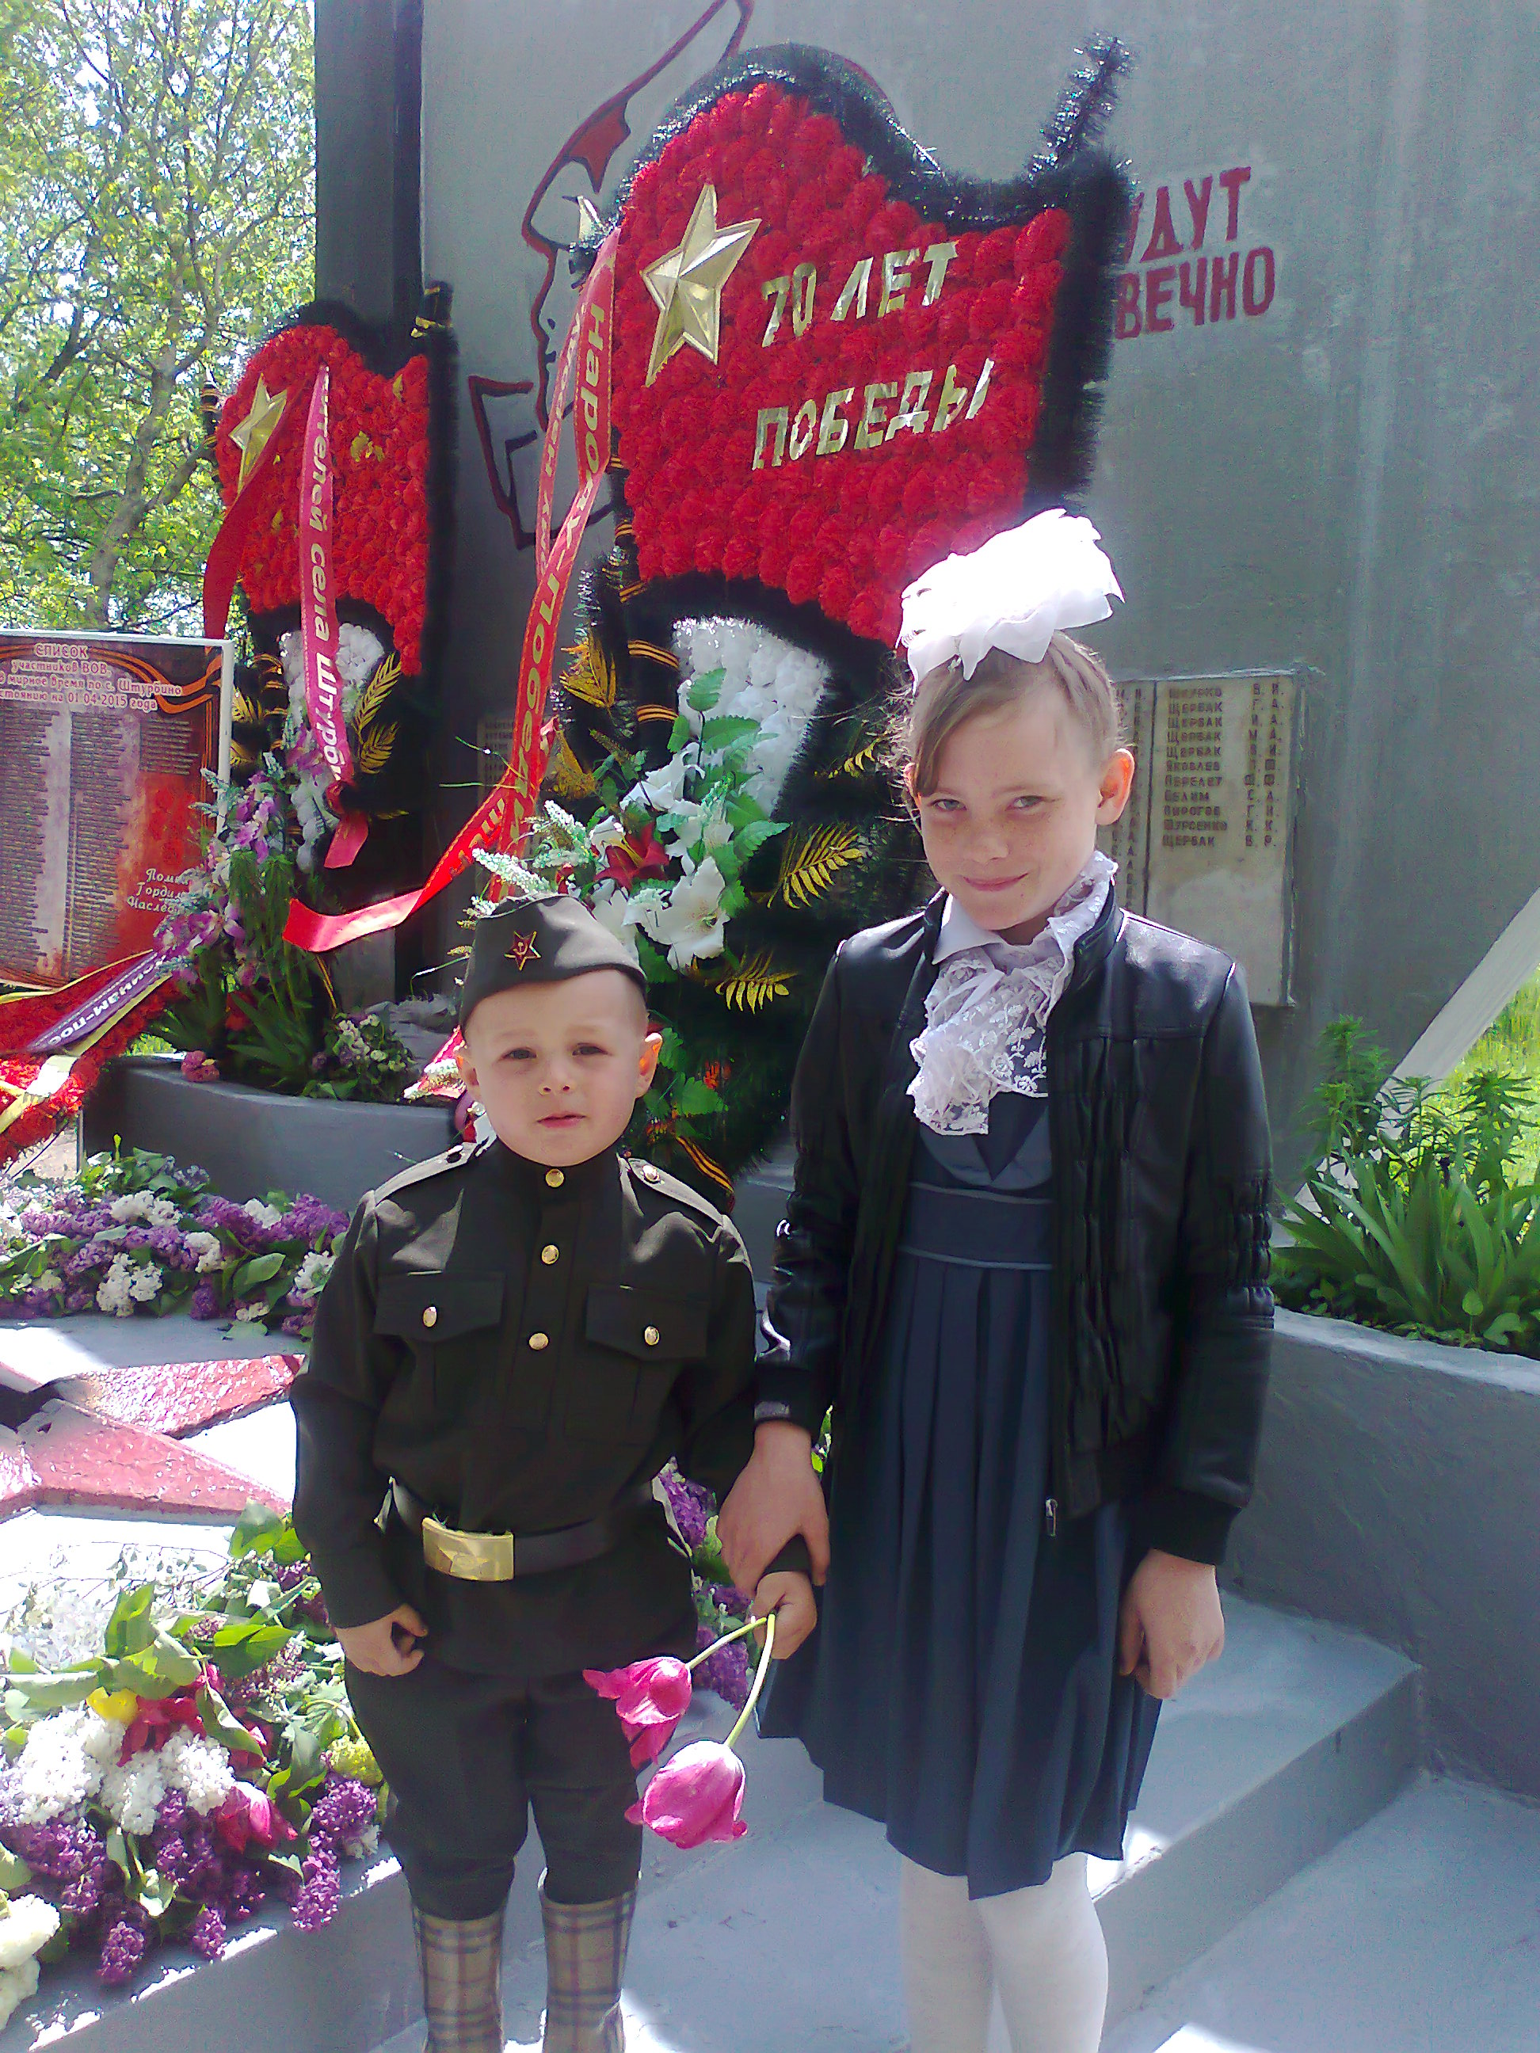
Акция «Вахта Памяти»
От потомков благодарных дар примите – ПОСТ номер ОДИН – у ВЕЧНОГО ОГНЯ… Голуби, взмывайте над станицей, Детство, Жизнь и Мир храня…

Slide 7
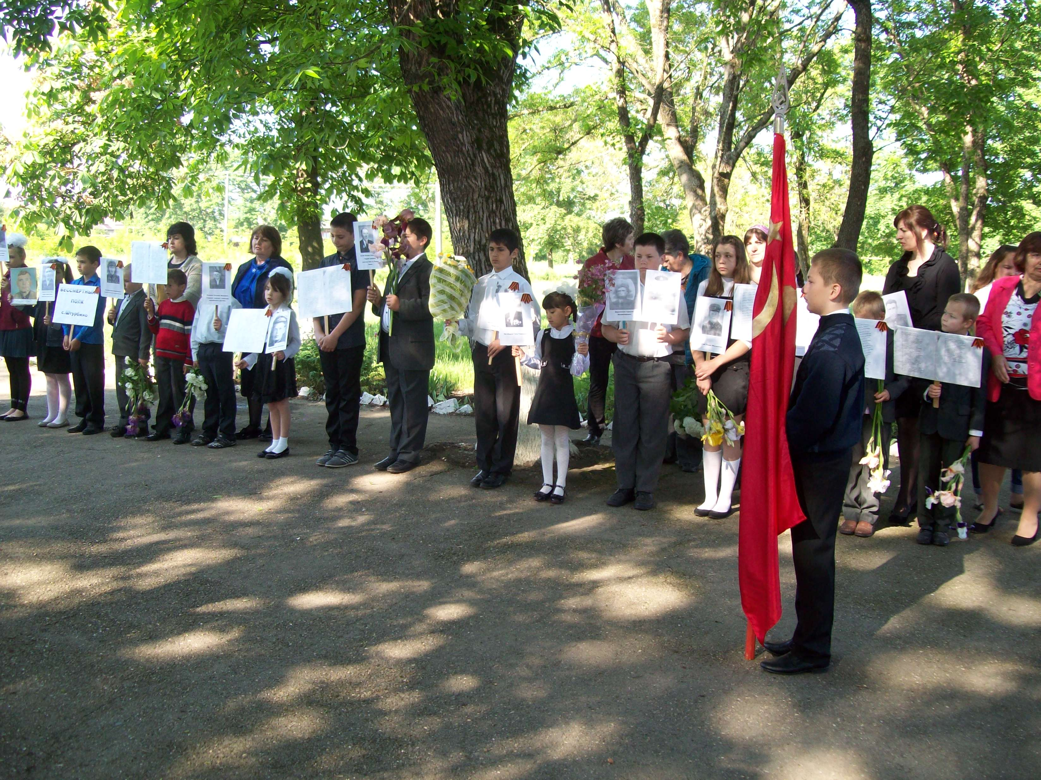
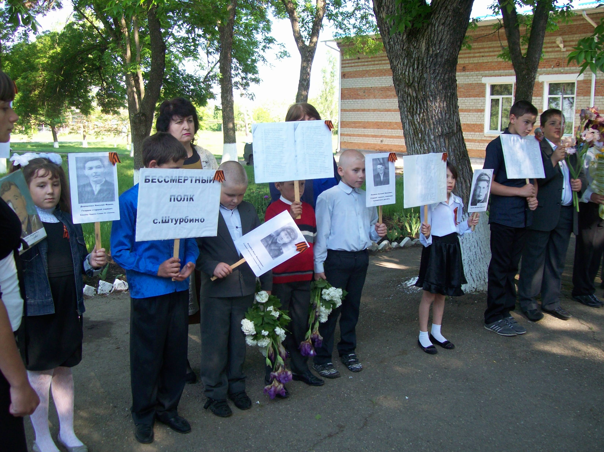
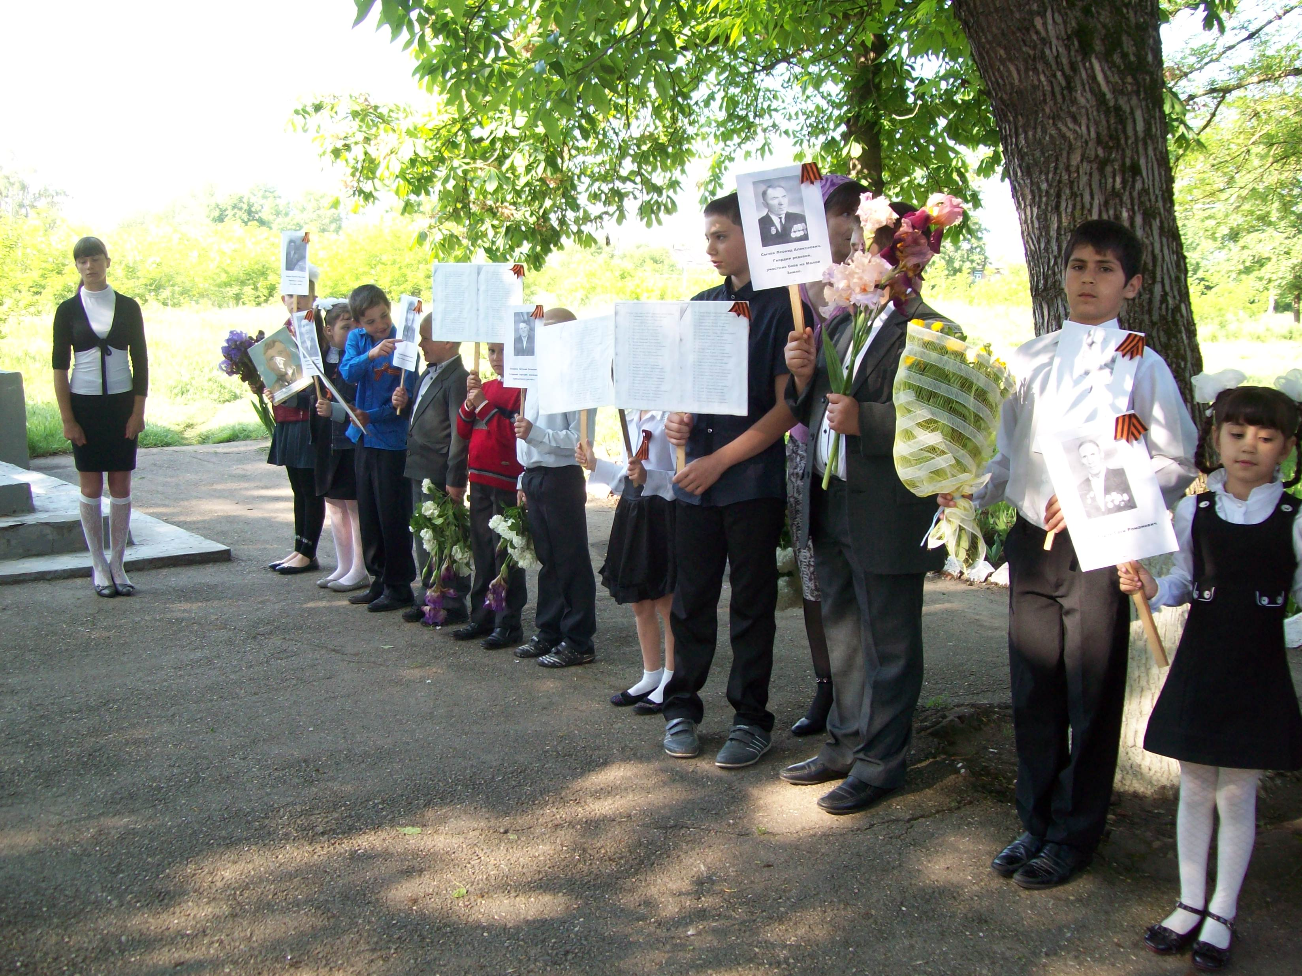
Акция «Бессмертный полк» Полк останется бессмертным, покуда у Победы будут внуки и правнуки.

Slide 8
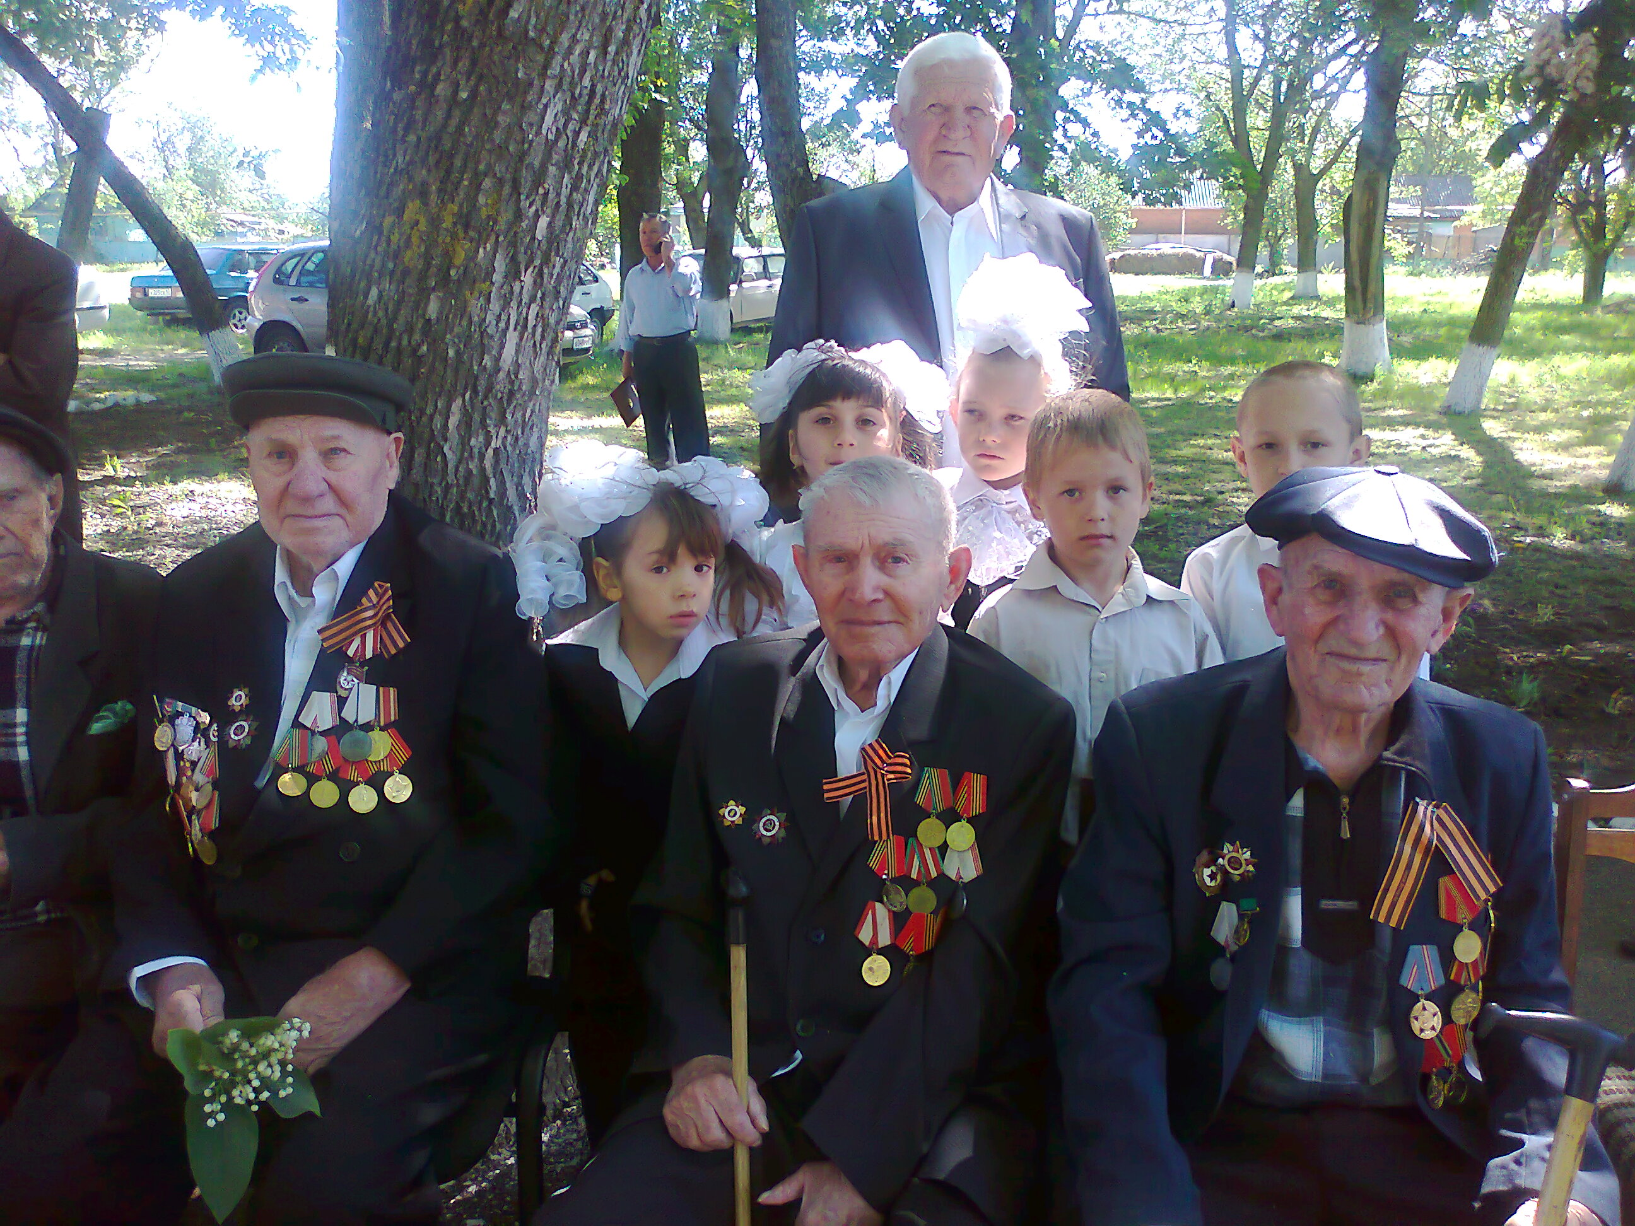
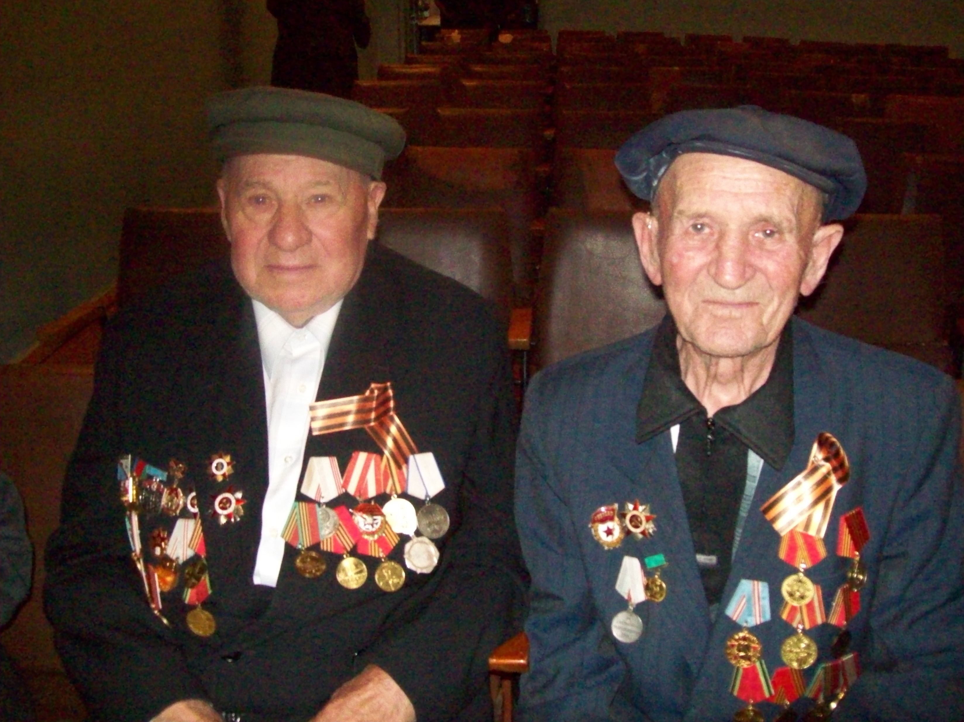
Акция «Ветеран живет рядом» Ветеранам нужны не только почести, но и простая забота.
На сегодняшний день в России осталось
немного ветеранов
Великой Отечественной войны.
И с каждый годом их становится
все меньше и меньше.
Трепетное отношение к людям,
завоевавшим нелегкую победу, —
наша обязанность до конца жизни.
Наши ветераны, вы полны отваги!
Наши ветераны, вы достойны славы!
Наши ветераны, мы гордимся вами!
Наши ветераны, будьте всегда с нами!

Slide 9
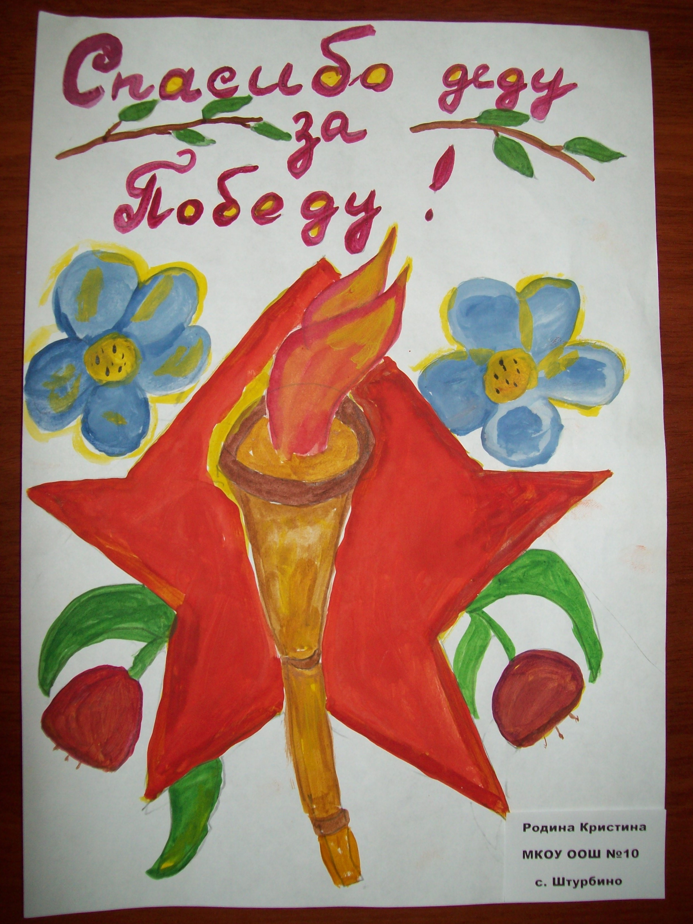
Акция «Подвиг глазами детей»
«ОНИ БУДУТ ЖИТЬ ВЕЧНО!»
работа победителя конкурса в номинации «Декоративно-прикладное творчество»
Ноготковой Елизаветы

Slide 10
Акция «Письмо в прошлое»

Slide 11
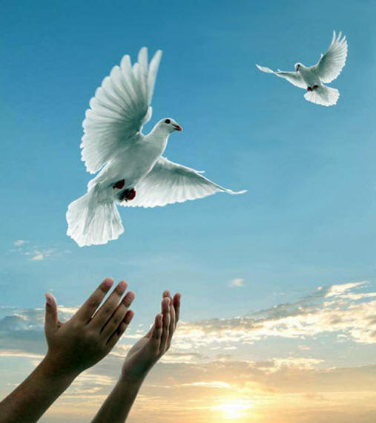
Акция «Символ любви и мира» (распространение листовок с призывом о сохранении мира)
Ак А
Призыв к миру
Мамы, папы, все взрослые люди! Для дружбы, для улыбок и для встреч
Слушайте голос своих детей: В наследство получили мы планету.
Ядерных взрывов вовек пусть не будет, В наследство получили мы планету
.
Путь войне преградите скорей! И землю удивительную эту.
Нам нужен мир на голубой планете, Завещано беречь нам этот мир-
Его хотят и взрослые, и дети. Такой неповторимый на рассвете,
Им хочется, проснувшись на рассвете, Он с детства очень дорог нам и мил,
Не вспоминать, не думать о войне. За будущее мира мы в ответе.
Нам нужен мир, чтоб строить города, Мы не дадим стать пеплом и золой
Сажать деревья и работать в поле. Тому, что красотой земной зовется.
Его хотят все люди доброй воли. Пусть будет мирным небо над Землей,
Нам нужен мир навеки! Навсегда! Пусть вечно детство звонкое смеется!

Slide 12
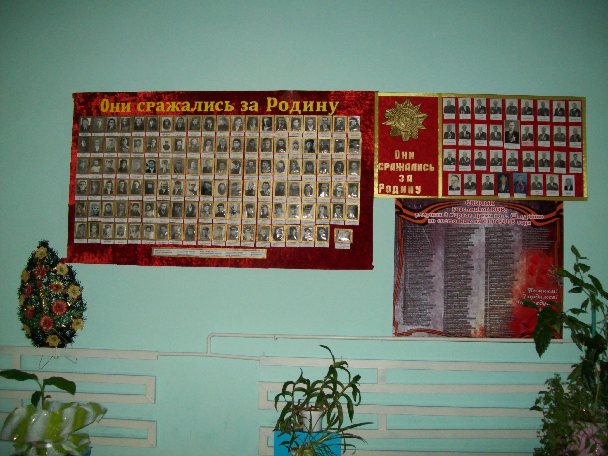
Акция « Уроки мужества»
Классный час

Slide 13
Вечная память павшим!

